Slide 1
Livre XIX du Code de droit économique « Dettes du consommateur »

Slide 2
PLAN
Champs d’application – Définitions
Retard de paiement d’une dette d’un consommateur vis-à-vis d’une entreprise
1) 1er rappel:
Sous quelles formes? Quelles mentions? Délai? Contrats à prestations successives
2) Clause indemnitaire
Quoi? Combien?
Recouvrement amiable des dettes
1) Comportements interdits
2) Inscription SPF Economie
3) Contrôle SPF Economie
4) Obligations de vérification qui reposent sur le recouvreur professionnel
5) Mise en demeure
Sous quelle forme? Quelles mentions?
6) Visite à domicile
7) Causes de suspension des actes de recouvrement amiable
8) Plan de paiement
9) Sanctions
Entrée en vigueur
Articulation avec des législations particulières

Slide 3
Champ d’application
1) Définitions
a) Consommateur: personne physique qui agit à des fins qui n’entrent pas dans le cadre de son activité commerciale, industrielle, artisanale, libérale
b) Entreprise: Toute personne physique ou morale poursuivant de manière durable un but économique, y compris ses associations.
Définition très large d’entreprise: EDM renvoie à la jurisprudence européenne. « La notion d’entreprise est à interpréter de manière large car elle fait référence à toute activité économique exercée de manière durable et récurrente (…) Ni la forme juridique, ni le mode de financement de l’entreprise ne joue un rôle. Il peut s’agir à la fois d’une personne physique, d’une personne morale, d’une association ou d’une personne publique. (…) Les organismes publics sont considérés comme des entreprises en ce qui concerne leurs activités qui ne font pas partie de leur mission légal d’intérêt général. Par exemple, une commune qui gère une piscine, une bibliothèque ou un centre culturel sera considérée comme une entreprise (…). Un autre exemple est celui de la perception des frais de stationnement. Cette activité de la commune est à considérer comme une activité économique et relève donc de la notion d’entreprise ».

Slide 4
Champ d’application
c) Dettes : toutes les dettes d’un consommateur vis-à-vis d’une entreprise sont visées, que la relation qui lie l’entreprise au consommateur soit de nature contractuelle ou réglementaire.
d) Recouvrement amiable de dettes: tout acte ou pratique d’une entreprise qui a pour but d’obtenir le paiement d’une dette impayée par le consommateur, à l’exception de tout recouvrement sur base d’un titre exécutoire. => idem que loi de 2002
e) Activité de recouvrement amiable de dettes: Toute activité exercée par une entreprise qui consiste dans le recouvrement amiable de dettes impayées pour compte d’autrui, ainsi que le recouvrement amiable de créances cédées contre rémunération. => idem que loi de 2002
f) Recouvreur de dettes: toute entreprise exerçant une activité de recouvrement amiable de dettes
Bureau de recouvrement
Huissiers de justice
Avocats

Slide 5
Retard de paiement
1) 1er rappel gratuit (XIX. 2 CDE)
Principe
En cas de défaut de paiement, l’entreprise doit envoyer un premier rappel gratuit. Si elle ne le fait pas, elle ne pourra réclamer aucune pénalité pour cause de retard de paiement au consommateur.
Ce 1er rappel doit contenir toute une série d’informations:
  Le montant restant dû et le montant des pénalités qui sera réclamé en cas de non paiement
  Le nom, la dénomination, le n° BCE de l’entreprise
  Une description du produit ou du service à l’origine de la dette
  Le délai dans lequel la dette doit être payée avant que les pénalités puissent être réclamées;
b) Forme du rappel
Ce 1er rappel gratuit doit être envoyé sur un support durable.
Il peut être envoyé par voie électronique (sms, mails,…)
Il ne doit pas être envoyé par recommandé. L’entreprise doit juste prouver qu’elle a envoyé le rappel, pas que le consommateur l’ait reçu.

Slide 6
Retard de paiement
c) Délai
Le consommateur dispose de 14 jours calendrier pour payer après avoir reçu le rappel.
S’il paie pendant ce délai, aucune pénalité ne peut lui être réclamée.
Ce délai de 14 jours commence à courir le 3ème jour ouvrable qui suit l’envoi du rappel quand le rappel est envoyé par la poste.
Ex: Rappel envoyé le lundi 18/09 par la poste. Début du délai de 14 jours = le jeudi 21/09. Le consommateur a jusqu’au jeudi 5 octobre pour payer.
Si le rappel est envoyé par voie électronique, le délai de 14 jours commence à courir le jour qui suit celui où le rappel est envoyé.
d) Contrats à prestations successives
Aucun frais ne peut être facturé pour les rappels liés à trois échéances impayées par année calendrier. Pour les rappels supplémentaires, des coûts peuvent être facturés mais ils sont limités à 7,50€ (+frais postaux)

Slide 7
Retard de paiement
2) Clause indemnitaire XIX. 4
Si le consommateur ne paie pas l’intégralité de la dette au terme du délai qui lui est laissé dans le rappel (14 jours calendrier), l’entreprise peut lui réclamer des pénalités si elles ont été prévues dans le contrat ou dans les conditions générales.
Ces pénalités sont plafonnées:
Intérêts de retard: maximum taux prévu pour les retards de paiement en matière commerciale: 12% (depuis juin 2023)
Indemnité forfaitaire: dépend du montant de la dette:

Slide 8
Retard de paiement
Si dette <= 150€ | 20€ max
Si dette entre 150 et 500€ Ex : si dette = 320 € | 30€ + 10% (du montant compris entre 150,01 et le montant de la dette) 30€ + (10% de 170€)= 30€ +17€ = 47€
Si dette > 500€ Ex : si dette = 600 € | 65€ + 5% (du montant compris entre 500,01€ et le montant de la dette) avec un maximum de 2.000€ 65€ + (5% de 100€) = 65€ +5€ = 70€

Slide 9
Retard de paiement
Remarques:
1) Il s’agit de montants max. Le juge pourrait toujours considérer que ces montants sont excessifs (abusifs) par rapport au préjudice subi par l’entreprise et annuler la clause pénale.
2) Pour les PME: si le consommateur ne paie pas après le 1er rappel et le délai de 14 jours, elles peuvent comptabiliser des intérêts de retard rétroactivement à compter du jour calendrier qui suit celui où le rappel est envoyé.
3) Aucun autre frais ne peut être réclamé au consommateur! L’article XIX4 couvre de manière forfaitaire tous les frais de recouvrement. Il est interdit au recouvreur de dettes de réclamer au consommateur une quelconque indemnité, rétribution ou quelques frais que ce soit pour son intervention (XIX 13)
4) Comme auparavant, la clause indemnitaire ne peut être appliquée que si elle est prévue dans les conditions générales de l’entreprise et que ces conditions générales sont opposables au consommateur

Slide 10
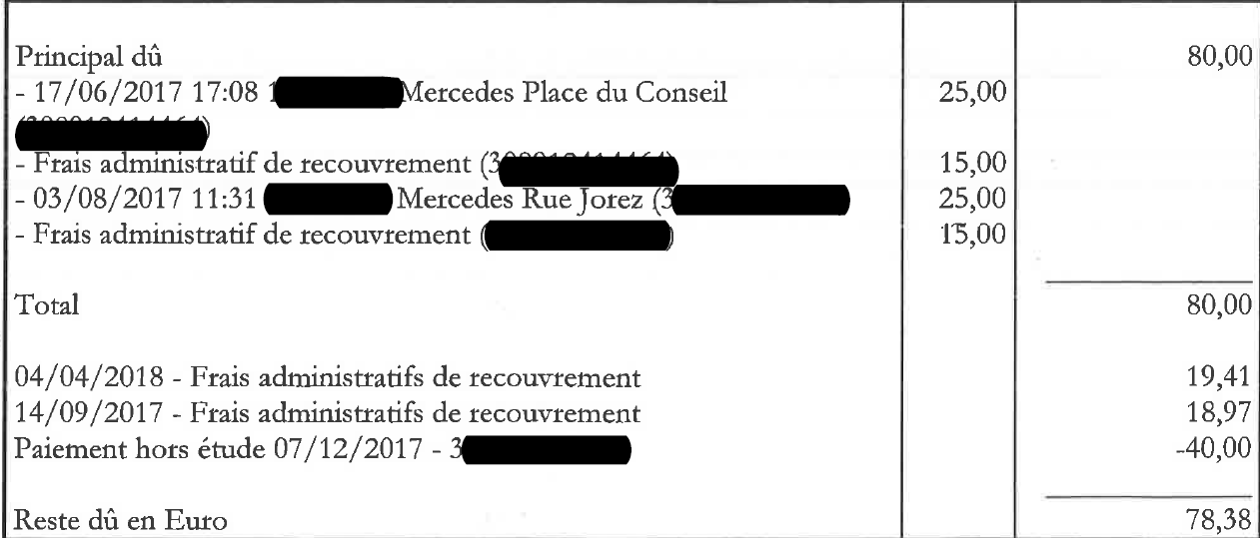
Retard de paiement
Les frais administratifs de recouvrement réclamés l’étaient sur base du règlement de stationnement de la commune d’Anderlecht de 2017. Ce règlement prévoyait qu’en cas de non-paiement dans les 5 jours de l’apposition sur le pare-brise de la redevance, un premier rappel gratuit serait envoyé. Si un deuxième rappel s’avérait nécessaire, des frais administratifs de 15€ seraient réclamés. Toujours en cas de non-paiement, la commune déciderait de la suite à réserver au dossier, en sachant que tous les frais, coûts et débours occasionnés dans toutes les phases de recouvrement des montants dus seraient à la charge du débiteur et seraient calculés conformément à l’AR du 30 novembre 1976 fixant le tarif des actes accomplis par les huissiers de justice.

Slide 11
Retard de paiement
L’étude d’huissier aurait pu facturer au maximum les frais suivants/ par ticket :
  Principal : 25 €
  1er rappel : 0 €
  2ème rappel : 0 €
  Indemnité forfaitaire : 20 € (article XIX.4 – 1ère tranche)
  Intérêts de retard : PM
  Frais propres à l’huissier (article XIX.13) : 0€
Ticket horodateur 17/06 | 25
Frais 1er rappel | 0
Frais 2ème rappel | 0
Indemnité forfaitaire | 20
Intérêts de retard | PM
Ticket horodateur 3/08 | 25
Frais 1er rappel | 0
Frais 2ème rappel | 0
Indemnité forfaitaire | 20
Intérêts de retard | PM
Paiement hors étude | 40
TOTAL | 50€

Slide 12
RECOUVREMENT AMIABLE DES DETTES
Le livre XIX ne reprend plus textuellement la liste des comportements/pratiques interdits qui existait dans la loi de 2002.
La seule interdiction qui est reproduite est celle qui vise à interdire le recouvrement d’une dette auprès d’une personne qui n’est pas le débiteur (XIX. 5)
L’EDM stipule cependant : « La loi du 20 décembre 2002 prévoyait une liste de pratiques et de comportements interdits qui s’appliquaient à tout recouvrement amiable de dettes du consommateur. Ces interdictions particulières n’ont pas été reprises textuellement dans le présent livre car elles relèvent des dispositions du livre VI relatives aux pratiques commerciales déloyales à l’égard des consommateur. (…). La liste exemplative de pratiques ou de comportements interdits continue bien entendu de s’appliquer. Sont toujours considérées comme des pratiques interdites au titre de pratiques commerciales déloyales:
Tout écrit ou comportement qui tend à créer une confusion quant à la qualité de la personne dont il émane comme notamment l’écrit qui donnerait faussement l’impression qu’il s’agit d’un document émanant d’une autorité judiciaire, d’un officier ministériel ou d’un avocat;
- (…) »

Slide 13
Activité de recouvrement amiable
Obligation d’inscription auprès du SPF Economie XIX.6
Idem que dans la loi de 2002.
Les avocats, les officiers ministériels, les mandataires de justice sont dispensés de cette inscription
2) Contrôle par le SPF Economie
Par contre, dorénavant, toutes les professions sont soumises au contrôle du SPF Economie
3) Obligation de vérifications dans le chef des recouvreurs XIX 7 et 8
Comme dans la loi de 2002, le recouvreur doit envoyer une mise en demeure au consommateur avant tout autre mesure de recouvrement amiable. Cependant, avant d’envoyer cette mise en demeure, il doit VERIFIER que :
les pénalités réclamées respectent les plafonds de l’article XIX.4
l’entreprise a bien envoyé un 1er rappel gratuit (XIX.2)

Slide 14
Activité de recouvrement amiable
Si plafonds pas respectés: ne peut pas envoyer la mise en demeure
Si 1er rappel pas respecté: le recouvreur doit d’abord envoyer un 1er rappel gratuit, puis laisser 14 jours au consommateur pour payer. Si pas de paiement, application de la clause indemnitaire, puis seulement envoi de la mise en demeure
4) Mise en demeure XIX 7§2
Doit contenir plusieurs mentions (idem que loi de 2002) +
  +Mentions de l’adresse mail de l’entreprise
  + en cas de cession de la créance: données du créancier initial et du créancier à qui la dette a éventuellement été cédée
  + coordonnées de l’administration de surveillance
  +mention que le consommateur peut obtenir sur demande toutes les pièces justificatives de la dette
  + mention de la procédure à suivre si le consommateur veut contester la dette
  + mention que des facilités de paiement peuvent être demandées
  + mention qu’il ne peut être procédé à aucun autre acte de recouvrement pendant 14 jours calendrier qui prend cours le 3eme jour ouvrable qui suit l’envoi de la mise en demeure.

Slide 15
Activité de recouvrement amiable
5) Causes de suspension du recouvrement amiable XIX 9
Si, dans le délai de 14 jours qui lui est laissé, le consommateur conteste la dette ou demande un plan de paiement, aucun acte de recouvrement ne peut être posé tant qu’une décision n’a pas été prise sur la contestation ou sur la demande de plan de paiement. Si aucune décision n’a été prise dans un délai de 30 jours (qui prend cours le 1er jour ouvrable qui suit la demande de plan de paiement ou la contestation), les intérêts cessent de courir dans l’attente de la décision.
Si, dans le délai de 14 jours qui lui est laissé, le consommateur a fait une demande de médiation amiable ou introduit une requête en RCD, aucun acte de recouvrement ne peut être posé avant qu’une décision statuant sur cette demande n’ait été prise (avec un maximum de 45 jours qui prend cours le 1er jour ouvrable qui suit la date de l’introduction de la demande de médiation amiable ou le dépôt de la requête).
C’est le consommateur qui doit avertir le recouvreur de sa demande de médiation/dépôt de sa requête et fournir les coordonnées du SMD/médiateur amiable

Slide 16
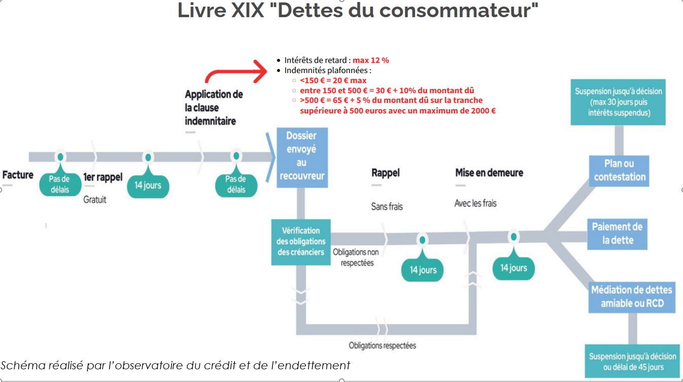

Slide 17
Activité de recouvrement amiable
6) Visite à domicile: XIX. 10 CDE
Quelques changements par rapport à la loi de 2002:
La personne qui fait la visite doit s’identifier et dire quel recouvreur de dettes elle représente ou pour quel créancier elle agit
Elle doit désormais remettre (et plus seulement présenter) un document reprenant toutes les données de la mise en demeure + qu’il s’agit d’un recouvrement amiable et non judiciaire + que le consommateur n’est pas obligé d’accepter la visite et peut y mettre fin quand il le souhaite.
Si le consommateur signale qu’il a des difficultés de paiement, celui qui fait la visite doit expliquer la possibilité de solliciter des délais de paiement ou de recourir à une médiation de dettes.

Slide 18
Activité de recouvrement amiable
7) Modalités de paiement et plan de paiement XIX.11 et 12
Le recouvreur doit confirmer par écrit (sur un support durable) tout ce qu’il convient avec un consommateur par rapport au paiement de la dette.
Si un plan de paiement a été convenu, le recouvreur doit envoyer, par écrit (support durable) au moins une fois par an au consommateur un relevé des montants déjà payés et le solde restant dû. Il doit informer également sans délai le consommateur quand la dette a été intégralement payée.
8) Sanctions civiles: XIX 14 et XIX 15
Si le consommateur paie à tort un montant qui n’était pas dû car en contradiction avec les dispositions de la loi, le juge peut ordonner que ce montant soit restitué au consommateur par celui qui l’a encaissé, tout en considérant que ce paiement a été valablement fait à l’égard du créancier.
Le consommateur est dispensé de plein droit du paiement de la clause indemnitaire si l’entreprise ne respecte pas les articles XIX2 et XIX.4 (sauf si ce qui manque dans le rappel est les mentions relatives au montant de la dette ou les informations relatives au créancier: pas jugé comme essentiel pour justifier une telle sanction).

Slide 19
Entrée en vigueur
1er septembre 2023: tous les impayés issus de contrats conclus à compter du 1er septembre 2023 et à tout recouvrement amiable de dette issu d’un contrat conclu à partir du 1er septembre.
1er décembre 2023: tous les impayés issus de contrats conclus avant le 1er septembre lorsqu’ils se réalisent après le 1er décembre et à tout recouvrement amiable de dettes issu d’anciens contrats (conclus avant le 1er septembre) lorsque le recouvrement amiable se réalise après le 1er décembre.

Slide 20
Articulation avec d’autres législations
Loi Télécom ?
Ordonnance gaz/elec ?
Crédit à la consommation ?
Le cadre normatif mis en œuvre par le livre XIX s’applique sans préjudice de l’ensemble des législations particulières qui continuent donc à s’appliquer =>> il faut faire une application cumulative des règles.
Cependant, si cumul n’est pas possible car les règles sont contradictoires (ex: loi télécom prévoit le 1er rappel gratuit, puis rappel ultérieur 10€), alors les règles « particulières » priment les règles générales.
Mais pas clair du tout!!!!

